Slide 1

BÀI 12:SÓNG ÂM

Slide 2
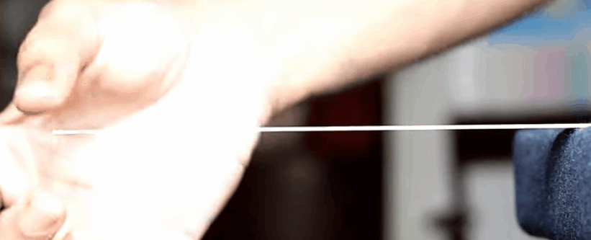
Dao động là chuyển động qua lại quanh một vị trí cân bằng
Kẹp một đầu chiếc thước vào mặt bàn, dùng tay gảy đầu còn lại. Thấy thước chuyển động qua lại quanh một vị trí.

Slide 3

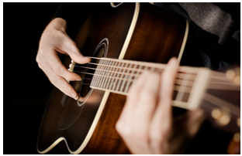
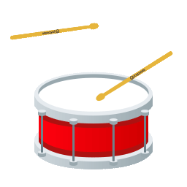

Ví dụ về dao động:
Khi gảy đàn, dây đàn dao động.
- Khi gõ trống, mặt trống dao động.

Slide 4

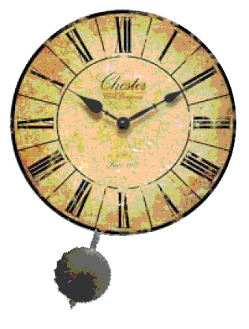
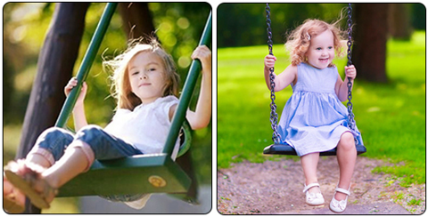
- Chuyển động của con lắc trong đồng hồ quả lắc
- Dao động khi em bé chơi xích đu.

Slide 5
2. Sóng
Ví dụ: Khi cần rung dao động, mặt nước cũng dao động theo. Dao động này được lan truyền trên mặt nước tạo thành sóng.
Thí nghiệm

Slide 6
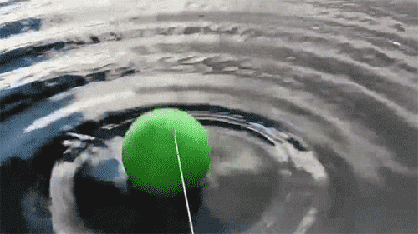
Thanh AB dao động kéo theo vật nhỏ S dao động, làm mặt nước dao động theo. Dao động này được lan truyền trên mặt nước toạ thành sóng nước hình tròn tâm S.

Slide 7
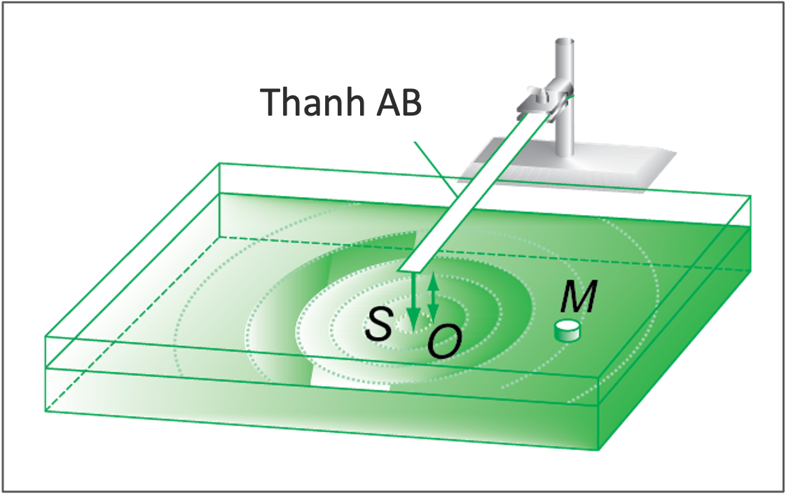
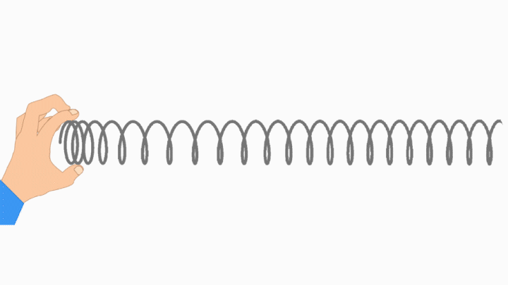
- Khi cho một đầu lò xo dao động thì dao động này cũng được dây lò xo truyền đi tạo thành sóng trên lò xo.

Slide 8
2. Sóng
Sóng là sự lan truyền dao động trong môi trường
Ví dụ: Sóng nước trên biển, sóng trên sợi dây cao su

Slide 9
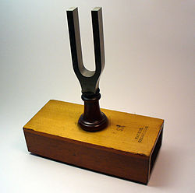
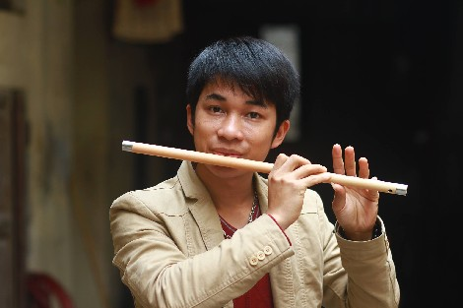
II. Nguồn âm
Nguồn âm là nguồn phát ra âm
Hình ảnh một số nguồn âm
Âm thoa
ống sáo

Slide 10

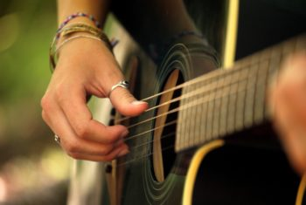
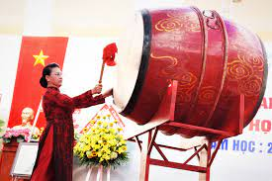
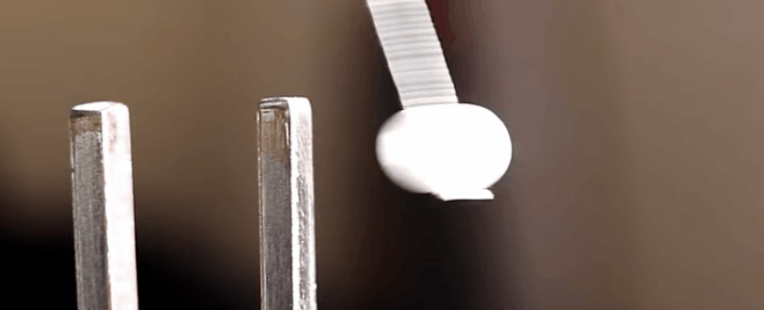
Dây đàn
Mặt trống

Slide 11
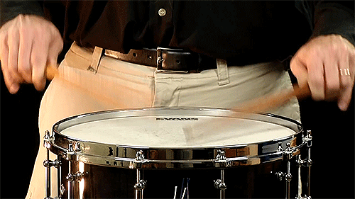
Gõ lên mặt trống, trống phát ra âm

Slide 12
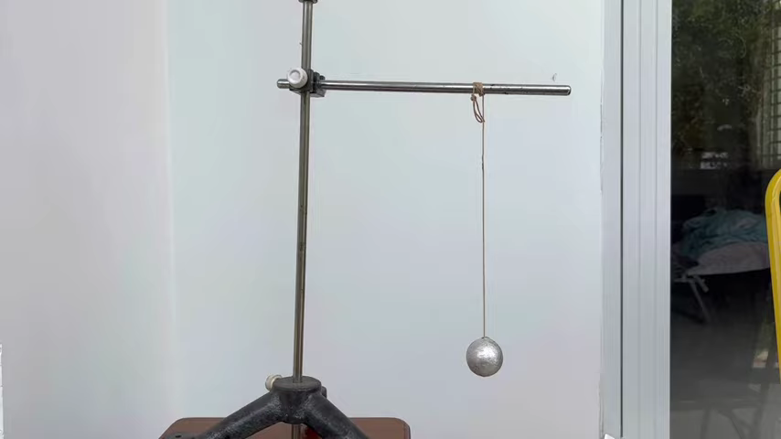

Slide 13
II. Nguồn âm
Các nguồn âm đều dao động khi phát ra âm thanh

Slide 14
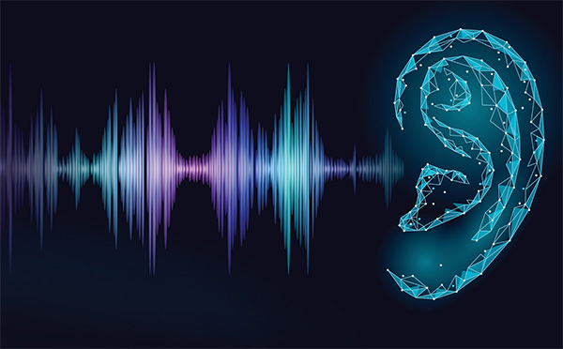
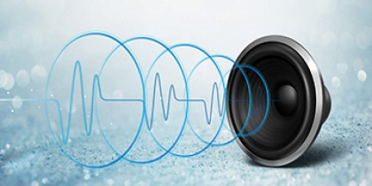
III. Sóng âm
Sóng âm là sự lan truyền dao động của nguồn âm trong môi trường
Màng loa dao động làm cho lớp không khí tiếp xúc với nó dao động. Cứ thế các dao động này truyền tới tai làm cho màng nhĩ dao động, do đó ta nghe được âm thanh phát ra từ nguồn âm.

Slide 15

IV. Các môi trường truyền âm

Slide 16
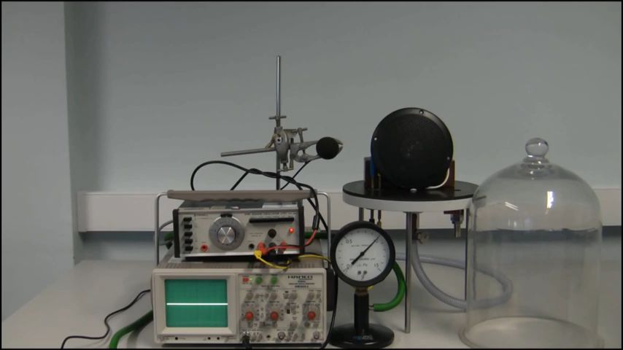
IV. Các môi trường truyền âm

Slide 17

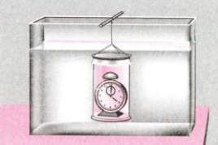
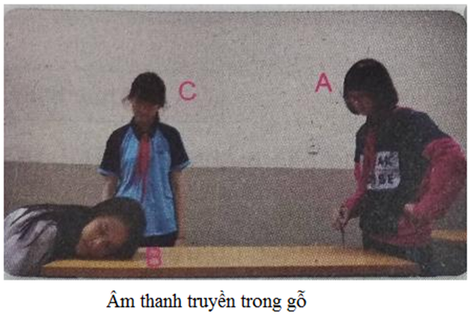
IV. Các môi trường truyền âm
- Sóng âm truyền được trong các môi trường rắn, lỏng, khí.
- Sóng âm không truyền được trong môi trường chân không .

Slide 18
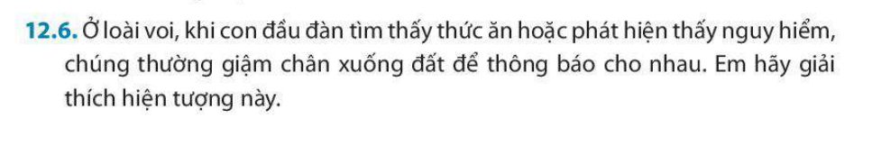
Trả lời: Vì khi voi đầu đàn dậm chân xuống đất, âm sẽ được đất truyền đi tốt hơn so với âm truyền đi trong không khí và các con voi trong đàn sẽ nhận biết được tín hiệu này.

Slide 19
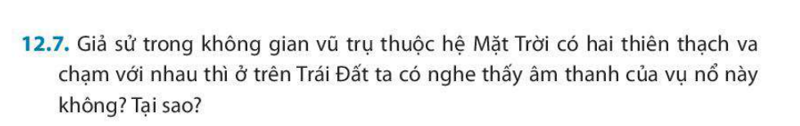
Trả lời: Ở Trái Đất, ta không nghe được âm thanh của vụ nổ vì âm thanh từ nơi hai thiên thạch va chạm không truyền qua được khoảng không gian giữa chúng và Trái Đất chính là khoảng chân không.

Slide 20
LUYỆN TẬP
Câu 1: Những điều nào sau đây là sai khi nói về nguồn gốc âm thanh
Âm thanh được phát ra từ các vật dao động
A
Khi vật dao động, ta luôn có thể nghe được âm thanh phát ra từ vật đó
B
Âm thanh có thể phát ra từ các vật cố định (không dao động)
C
Tất cả các vật được xem là nguồn âm thì đều có thể phát ra âm thanh
D

Slide 21
Câu 2: Hộp đàn trong các đàn ghita, violong... có tác dụng gì là chủ yếu?
A
Để tạo kiểu dáng cho đàn
B
Để khuếch đại âm do dây đàn phát ra
C
Để người nghệ sỹ có chỗ tì khi đánh đàn
D
Để người nhạc sỹ vỗ vào hộp khi cần thiết

Slide 22
Câu 3: Âm thanh được phát ra trong những trường hợp nào sau đây:
Chiếc sáo mà người nghệ sỹ đang thổi trên sân khấu
A
Chiếc âm thoa đặt trên bàn
B
Cái trống để trong sân trường
C
Cái còi trọng tài đá bóng đang đeo trên cổ
D

Slide 23
Câu 4: Khi gõ vào chiếc âm thoa, âm thanh phát được ra khi nào?
Ngay khi gõ vào âm thoa
A
Khi âm thoa dao động
B
Khi âm thoa dao động
Khi âm thoa thôi không dao động
C
Không có âm thanh
D

Slide 24
Câu 5:Người ta chọn kim loại có tính đàn hồi tốt để làm âm thoa vì:
A
C
B
D
làm cho âm thoa đẹp hơn
làm cho âm thoa có thể dao động lâu hơn
làm cho âm thoa cứng hơn
làm cho âm thoa ít dao động hơn
làm cho âm thoa có thể dao động lâu hơn

Slide 25
Câu 6:Chuyển động như thế nào được gọi là dao động.
A
Chuyển động theo một đường tròn
Chuyển động lặp đi lặp lại quanh một điểm nào đó
B
Chuyển động lặp đi lặp lại quanh một điểm nào đó
C
Chuyển động của vật được ném lên cao
D
Chuyển động theo một đường cong

Slide 26
A
chất lỏng
Câu 7 :Âm thanh không thể truyền trong
B
chất rắn.
chất khí.
C
chân không.
D
chân không

Slide 27

HƯỚNG DẪN VỀ NHÀ
Ôn tập lại các kiến thức cơ bản đã học
Xem trước bài 13: Độ to và độ cao của âm
Làm bài tập trong SBT

